Slide 1

ARRAY
JAVA SCRIPT
taryanarx@yahoo.com
http://kuliahonline.unikom.ac.id

Slide 2
ARRAY DALAM JSCRIPT
Array adalah sekumpulan variabel yang memiliki tipe data yang sama dan dinyatakan dengan nama yang sama. Array merupakan konsep yang penting dalam pemrograman, karena array memungkinkan untuk menyimpan data maupun referensi objek dalam jumlah banyak dan terindeks. Array menggunakan indeks integer untuk menentukan urutan elemen-elemennya, dimana elemen pertamanya dimulai dari indeks 0, elemen kedua memiliki indeks 1, dan seterusnya.

Slide 3
Contoh saya memiliki sekumpulan nama-nama barang yang tersimpan dalam array barang;
Deklarasi:
var barang = new Array("Komputer","Printer","Monitor");
Menampilkan Data
<script>
document.write ("<center><h1>DAFTAR BARANG<table border=1>");
var barang = new Array("Komputer","Printer","Monitor");
for (var i=0;i< barang.length;i++)
document.writeln('<tr><td>',barang[i]);
</script>

Slide 4
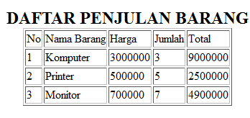
Latihan Array
Dengan menggunakan array buat script untuk menampilkan hasil seperti berikut:

